Slide 1
Лабораторная работа № 9
Текстовой редактор vi
Смирнов Дмитрий Романович
8 апреля 2023
Российский университет дружбы народов, Москва, Россия
1/11

Slide 2
Информация

Slide 3
Докладчик
Смирнов Дмитрий Романович
бакалавр направления математика-механика
ученик математического института
Российский университет дружбы народов
dsmirn2018@gmail.com
https://github.com/SmirnovDm-05
2/11

Slide 4
Цели и задачи
Познакомиться с операционной системой Linux. Получить практические навыки работы с редактором Emacs.
3/11

Slide 5
Ход работы

Slide 6
Основные термины
Буфер — объект, представляющий какой-либо текст.
Фрейм соответствует окну в обычном понимании этого слова.
Окно — прямоугольная область фрейма, отображающая один из буферов.
Область вывода — одна или несколько строк внизу фрейма, в которой
Emacs выводит различные сообщения, а также запрашивает подтверждения и дополни-
тельную информацию от пользователя.
Минибуфер используется для ввода дополнительной информации и все-
гда отображается в области вывода.
Точка вставки — место вставки (удаления) данных в буфере.
4/11

Slide 7
Основы работы в Emacs
Режим — пакет расширений, изменяющий поведение буфера Emacs при
редактировании и просмотре текста (например, для редактирования исходного текста
программ на языках С или Perl).
5/11

Slide 8
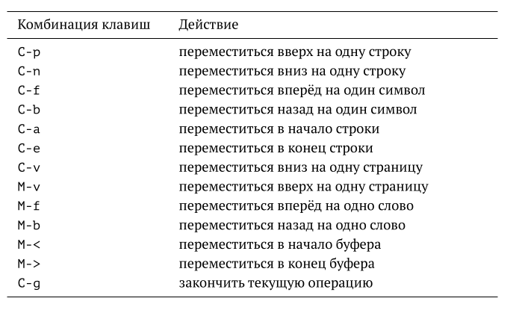
Основы работы в Emacs
6/11

Slide 9
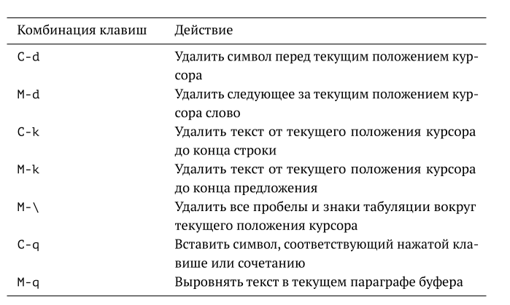
Основы работы в Emacs
6/11

Slide 10
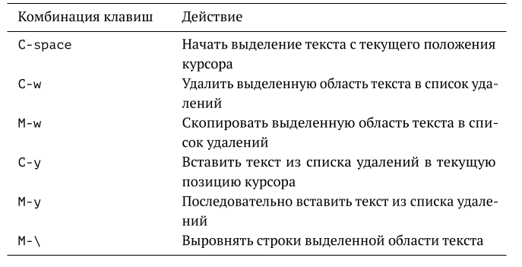
Основы работы в Emacs
7/11

Slide 11
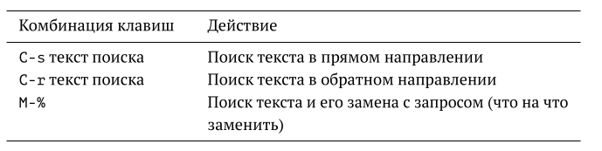
Регулярные выражения
Основные комбинации клавиш для поиска и замены в Emacs
7/11

Slide 12
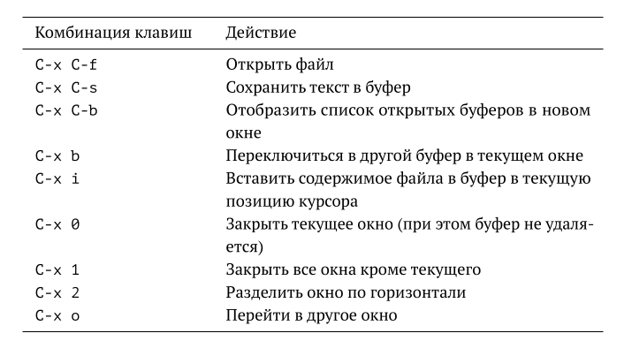
Регулярные выражения
7/11

Slide 13
Итог

Slide 14
Вывод
Я познакомился с операционной системой Linux. Я получил практические навыки работы с редактором Emacs.
10/11

